Slide 1
Connect | Understand | Automate
Copyright © 2021 TERRANOHA SA. All rights reserved.
Confidentiality Notice:
This document is intended for Authorized Users only. Authorized Users are defined as those persons or entities that have executed a legal agreement with TERRANOHA and/or a non-disclosure agreement (NDA). That legal agreement limits the warranties available to Authorized Users and specifically limits TERRANOHA liability, and all uses of the TERRANOHA SA Service is subject thereto. Information in this document is subject to change without notice and does not represent a commitment on the part of TERRANOHA. This document or any portion hereof may not be reprinted, sold or redistributed without the prior written consent of TERRANOHA.

Slide 2
Digitization and automation in the B to B financial area
Notes:
Presentation background perso
Lien avec Luigi et Wadah
Habitude de faire des presentations commerciales dans le but de vendre ma came
J’ai fait un gros effort pour sortir de ce biais et vous presenter ce soir:
les évolutions rencontrées par les acteurs du monde financier particulièrement ces dernieres années
les challenges auxquels ils doivent faire face aujourd’hui
Comment les Nouvelles technologies basées sur l’AI peuvent les aider à adresser ces challenges.
Et comme on ne se refait pas, quand on est vendeur on le reste, comment la mise en place de la solution Terranoha a base d’AI peut les aider à travers quelques exemples très concrets.
Mon domaine d’expertise et celui des autres fondateurs de Terranoha a un gros biais sur le trading, c’est donc sur ces aspects là que je vais malgré tout me concentrer ce soir.
Je pense qu’un certain nombre de choses résonneront pour vous dans vos domaines d’activité respectif

Slide 3
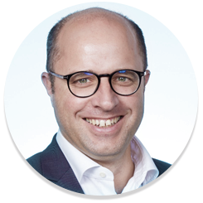
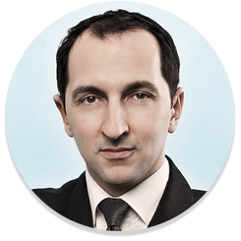
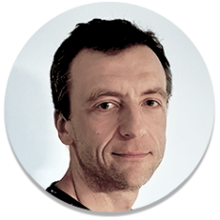
Who Are We?
Established in 2019 in Geneva
15 Staff
3 partners, 60 years of Financial Markets Expertise
Eric
Olivier
Kiryll
CRO
GL Trade, FIS, Finastra, Calypso
CEO
Founder Olfa Trade (Finastra)
Head of Dev ACM (Swissquote)
CTO
CTO Olfa Trade (Finastra)
Lead dev ACM (Swissquote)

Slide 4
Financial systems have to adapt the way end-users want to interact
Microsoft Teams key statistics
04/2020: 75 millions daily users (early Covid)
10/2020: 115 millions
04/2021: 145 millions (+93% YoY)
12/2021: 270 millions users (+86% in 9 months)
Over 500,000 organisations use Microsoft Teams as their default messaging platform3
Notes:
Quelques Statistiques et faits
Gartner
Teams est en train de tuer Zoom

Slide 5
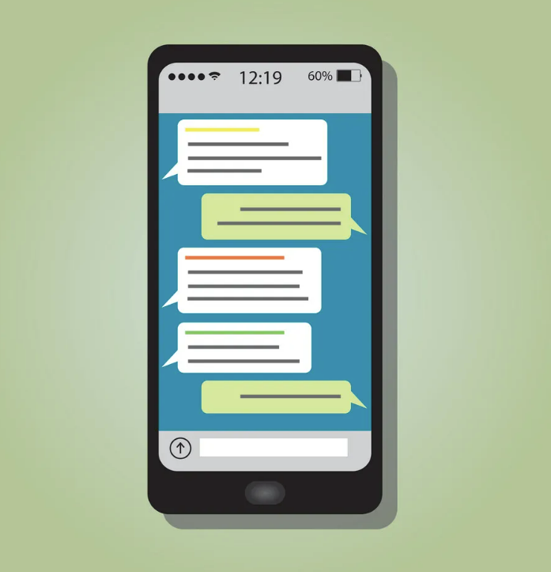
The New Norm!
Notes:
Nous sommes convaincus que le chat devient la norme pour les échanges et les transactions en complément des emails et de la voix.
Il a l’avantage d’être pluse fiable (en termes de sécurité) qu’un email et plus facilement auditable que la voix
Quelques exemples pour illustrer:
- Pour virer votre ecot à Luigi pour le diner de ce soir: Ne reveriez vous pas de pouvoir envoyer un simple whatsapp a votre banque plutot que de vous connecter a un mobile banking incomprehensible et lourd d’utilisation et qui plus est different d’une banque à une autre
En tant qu’employeurs, les jeunes que nous embauchons sont “nés” digitaux, ce sont nos enfants:
Quand est est la dernière fois que vous avez échangé un whatsapp avec un de vos enfants: pour moi c’était ce matin
Quel est le ratio de mail/chats que vous envoyez à vos enfants? 99%/1%?
Quand est est la dernière fois que votre enfant a décroché son natel lorsque vous l’avez appelé: personnellement je me souviens plus, 2021 peut etre.
Il va falloir s’adapter d’une certaine manière à leurs habitudes et nous avons nous meme pris le pli de toute manière: pour se caler avec Wadah et Luigi pour ce soir: 10 emails, 20 whatsapp messages, 0 appels.
Dans mon metier de vendeur:
Il y a encore 2 ans le cold calling etait encore une pratique repandue
Aujourd’hui, l’appel est quasiment impossible: qui utilise encore un telephone fixe de bureau?
Tous mes pairs rencontrent les memes difficultes: se connecter et accrocher le prospects via un message linked-in ou un email devient la seule manière.
Et ceci en moins de 2 ans. Quel shift!

Slide 6
The Players
Banks…and private banks
Brokers
Corporates (CFOs)
Asset Managers
Insurance
Funds & Hedge Funds
Commodities traders

Slide 7
Asset Classes: liquidity and automation
Asset Class | Liquidity | STP-ization level
Stock Market | +++ | +++
FX | +++ (big pairs only) | +++
ETD | + | +
Crypto | - | -
Commodities | - | -
OTC (Rates, Repos, Bonds…) | - | -
Structured products | - | -
No STP = Human Interactions
FO/MO/BO
Notes:
Voila une liste à peu pres exhaustive et comprehensible des classes d’actifs traitées par ces institutions financieres avec:
leur liquidité sont-elles facilement négociables si je veux en acheter ou en vendre en tant que professionnel
L’automatisation (STP Straight Through Processing) de leur chaine de traitement en general dans les banques
Parcourir la liste (Commentaire sur les Equities avec Luigi et Wadah chez Deutsche Bank)
OTC: Over the counter: negocies de gré a gré car n’étant pas géré sur un marché centralisé (unebourse): Taux, Obligations, …
A noter, et vous le verrez dans les demos, que meme si une classe d’actif est reputee très liquide avec une chaine de traitement automatisée, il y a toujours des cas, parfois avec des volumes conséquents, ou les transactions génèrent encore des traitements manuels
Pour mémoire on distingue schématiquement trois phases dans le traitement d’un ordre:
Le FO: L’accord d’achat/vente entre 2 contreparties à un prix donné
Le MO: contrôle de la transaction, calcul et application des frais et commissions
Le BO: l’échange de l’argent contre les titres entre les 2 institutions financieres (settlement/règlement livraison)
Comme vous le voyez, le nombre de classes d’actifs qui sont peu liquides et dont la chaine de traitement to back est encore nombreux
C’est particulièrment là que nous voyons un gisement d’opportunité pour une meilleure efficacité

Slide 8
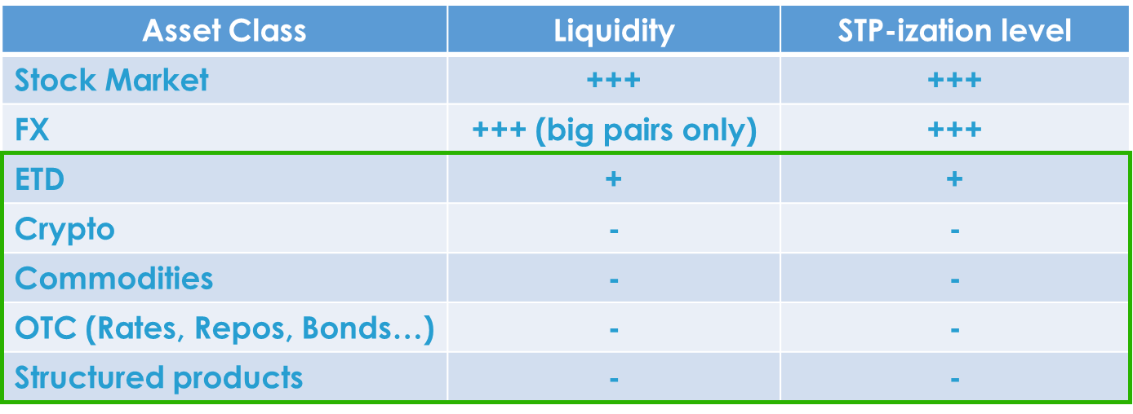
Challenge #1
+
?
Notes:
Premiers challenge evidents :
Les banques en particulier ont une forte pression sur les marges à cause de regulations et de ratios à respecter de plus en plus contraignants
La sécurisation et l’auditabilité des transactions qui transitent par des chats
Les risque d’erreurs humaines dans les transactions manuelles
L’erosion des marges sur des prdouits ex vaches à lait: par exemple les produits structures etaient des business taylor made, reserves a une clientele experte et generant de tres forte marges pour les emetteurs. Leur usage s’etant democratisé, les marges baissent mais les couts humains sont encore eleves. Pour proteger leurs marges, les banques doivent automatiser à tout prix.

Slide 9
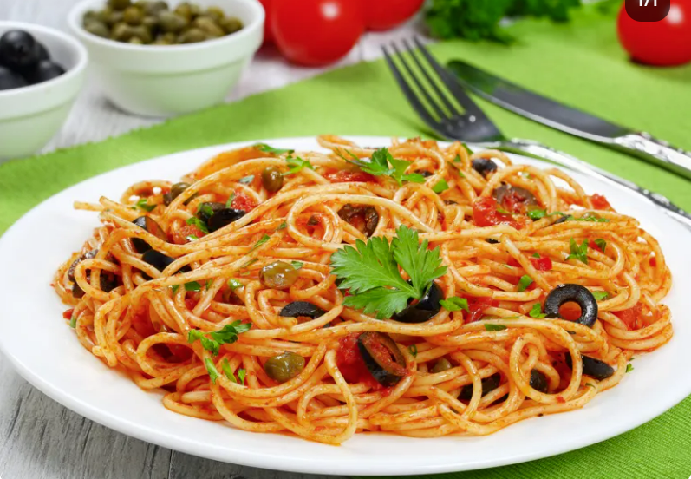
Challenge #2
Notes:
Les challenge du spaghetti:
Enormement de systemes
Certains tres anciens (AS400)
Difficiles a remplacer (Ex: dans les Core Banking System: Equation, Olympic, T24): On compte sur les doigts d’une main les CIO prêts à prendre le risque de remplacer des gros systemes: risque d’echec, risque de perdre leur job, inertie, risqué de se faire massacrer par le vendeur sortant en cas de dépassement de la date fin…)
Difficiles à intégrer avec des nouvelles techno
Difficiles à ouvrir au monde extérieur mais pourtant obliges de le faire (ex: Open Banking European Regulation)
Il leur faut donc trouver des solutions:
qui s’adaptent à leur ecosysteme existant
tout en permettant de répondre aux nouveaux challenges business auxquels ils sont confrontés
En évitant de rajouter d’autres applications: le “real estate” applicatif des utilisateurs est deja tres encombre. Il faut trouver des solutions relativement “neutres” en ajout de nouveaux ecrans.

Slide 10
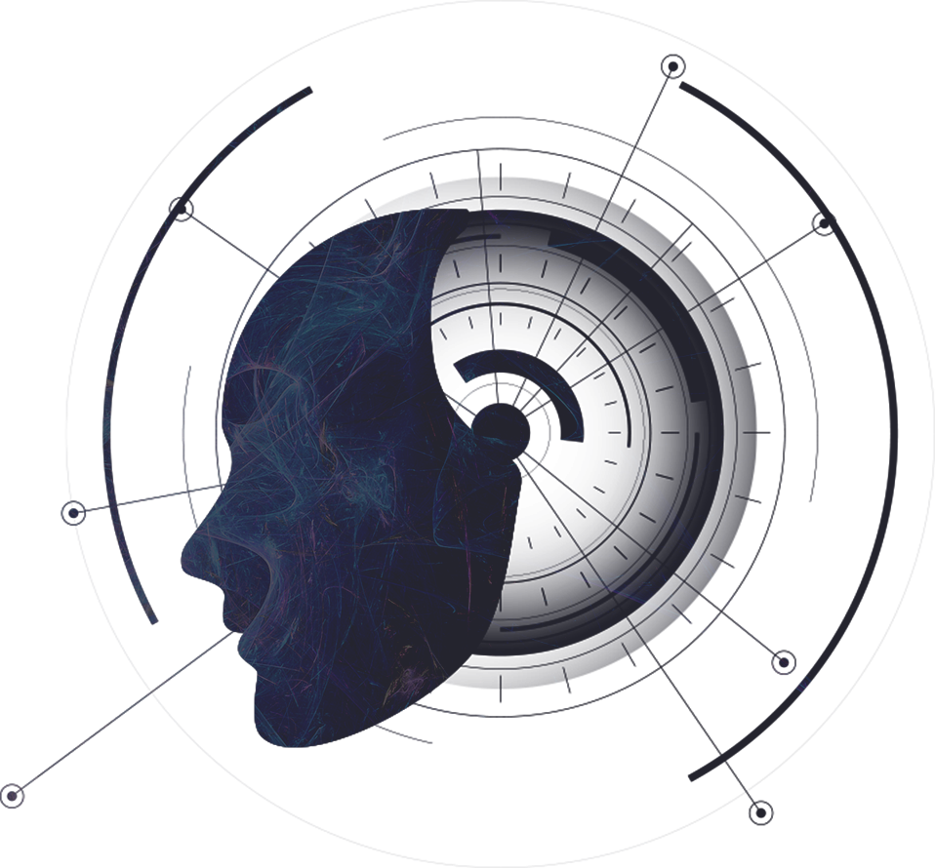
Game Changer
ML/NLP
Notes:
Le gros changement de ces dernieres annees est l’apparition de l’AI avec le Machine Learning et le NLP
Beaucoup de sites de B to C on maintenant un bot AI: Je ne suis pas encore personnellement convaincu de la qualité de service rendu par tous ces bots qui ont à répondre à des demandes tres et trop variées
Par contre l’AI et le ML appliquées à un domaine B to B ou les acteurs utilisent entre eux un langage largement codifié peut permettre un gain de temps phenomenal dans les transactions en les automatisant

Slide 11
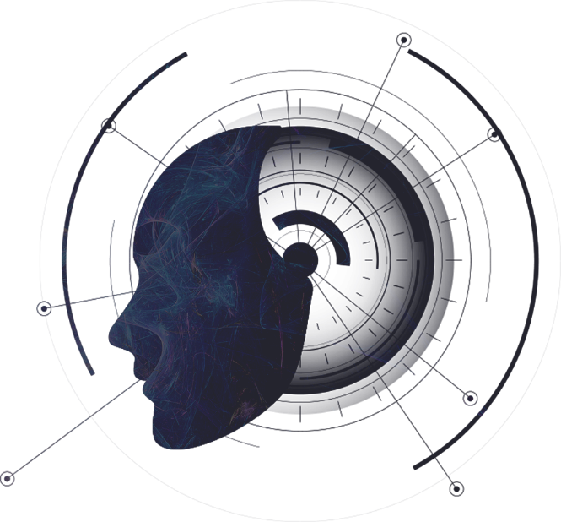
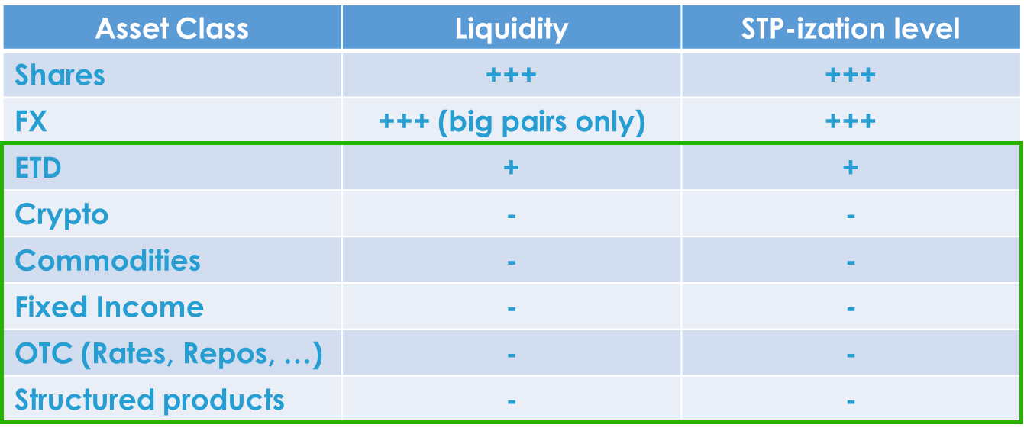
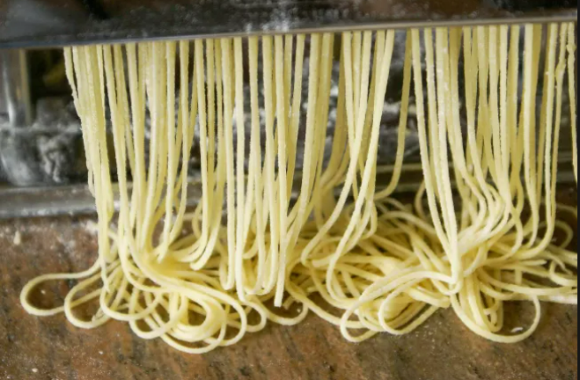
The Future
+
+
=
Notes:
En combinant l’AI avec le chat sur ces classes d’atifs peu liquides, nous pouvons addresser la majeure partie des challenges mentionnes precedement

Slide 12
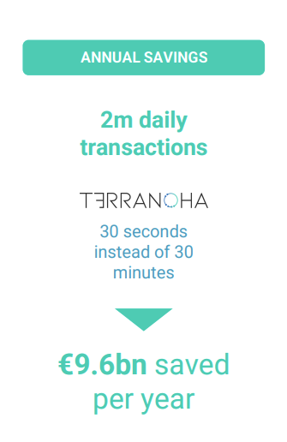
“OTC” Market Size
Banks…and private banks
Brokers
Corporates (CFOs)
Asset Managers
Insurance
Funds & Hedge Funds
Commodities traders
FO/MO/BO
Both sides of the deal

Slide 13
Machine Learning
The adoption challenge
Supervised vs non-supervised
The importance of the data set
Notes:
Le challenge de l’adoption par les utilisateurs : Nous sommes en B to B, le but est d’être juste et rapide pour ne pas avoir de rejet par les utilisateurs
Notre enjeu, comprendre les intentions et ne pas se tromper. Il faut être proche de 100% dans la manière dont nous comprenons les messages:
ne pas confondre l’achat d’une pizza chez Dominos avec l’achat d’une action domino’s pizza
Différencier l’action Apple et la pomme
Exemple de non supervise (très très schématique, je ne suis pas un expert) : Amazon
Sur une photo avec un chat ils arrivent a reconnaitre un chat
Ils ont une base avec des millions de photos de chats
Et ils ont décrit à quoi ressemblaient un chat: 2 oreilles, 4 pattes, des poils, …
Donc ils arrivent à reconnaitre un chat dans n’importe quell photo
Le supervisé: on tag manuellement les mots à partir d’un jeu de données pour que le système donne les resultats voulus
Sur un marché de niche comme les transactions financieres, le supervisé nous a donné de meilleurs résultats que le non supervisé.
Dans une transaction financiere, il y a un nombre limité d’informations:
Instrument
Quantité
Prix
Sens (Achat/Vente)
Date ou maturité
Sous-Jacent
Type d’ordre
…
Exemple: nous avons entre autre bénéficié de la faillite d’Enron:
récuperé plusieurs centaines de milliers d’emails mise à dispo par le justice américaine
Email avec des infos professionnelles et non professionnelles
2 étapes:
Etape 1:
Eliminer le bruit :
signatures, “commande de pizzas”, “chez moi”, “ma femme” ma voiture” “mon barbecue”
Pour cela nous avons créé des modèles afin de comprendre et d’identifier ce bruit pour pouvoir l’éliminer
@= c’est une adresse mail
Comprendre le format d’un numero de tel pour pouvoir les identifier
Tagger les mots de la vie quotidienne qui n’ont rien à voir avec le metier
C’est finalement plus complexe que ce que fait Alexa qui fonctionne avec des mots clés (meteo, jouer, aller à )
Une fois le bruit éliminé et les emails nettoyé, il ne restait a priori plus que des transactions, nous avons pu passer à l’étape 2 :
Etape 2:
Entrainer le modele à reconnaitre les transactions sans se tromper et etre capable d’addresser des exceptions
Ex:
JPM ne veut rien dire, mais JP Morgan c’est une banque
Ne pas confondre prix et quantité: prix en yen peut etre tellement gros qu’on peut le confondre avec une quantité.
En function des instruments financiers on utiliee des méthodes de distance pour deviner si c’est une quantité ou un prix.
Ex: apres un “buy” la probabilité qu’on parle d’une quantité plutôt que d’un prix est forte.
Apres 3 ans de travail et d’entrainement de notre modèle, nous avons un taux de succès de 98%

Slide 14
Smart Plug-ins
“Unstructured” Data
Business Services
EMAILS
SLACK
OMS
EXCEL
TELEGRAM
DEALER INTERVENTION
FO
BUSINESS
MS TEAMS
SIGNAL
Artificial Intelligence
Machine Learning
MARKET DATA
WHATSAPP
SYMPHONY
DISTRIBUTION
DB
HTML SCRAPPER
Robotic Process Automation
PRE TRADE
WEBEX
SKYPE
ORDER ROUTING
Authentication & Access Rights
Standard Plug-ins
“Structured” Data
FIX
Audit Trail
BO
REPORTING
In/out
SWIFT
POST TRADE
In/out
REST
In/out
TECH
…
RECO MATCHING
WEBSOCKET
In/out
ON DEMAND
OFF THE SHELF
NOTIFICATION

Slide 15
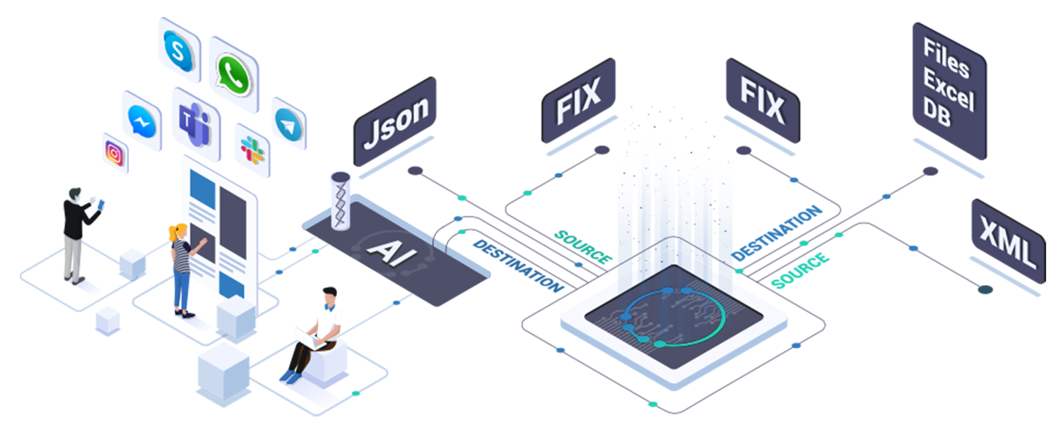
Notes:
Volila comment nous essayons d’addresser ce marché: developer un middleware
Cloud based
AI based
Capable de se connecter a des systemes existants pour créer des canaux de communication
Capable de digitaliser de la donnée non structure grâce à un moteur d’intelligence artificielle
Et permettant ainsi d’auditer toutes les transactions

Slide 16
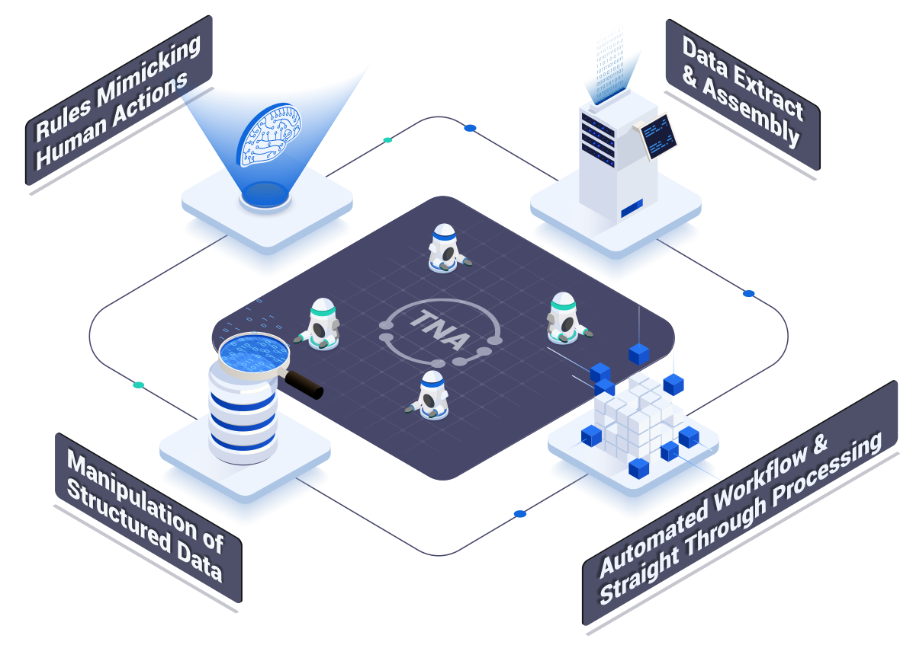
Terranoha Automate

Slide 17
Thank You
Feel free to reach out
eric.languille@terranoha.com

